Slide 1
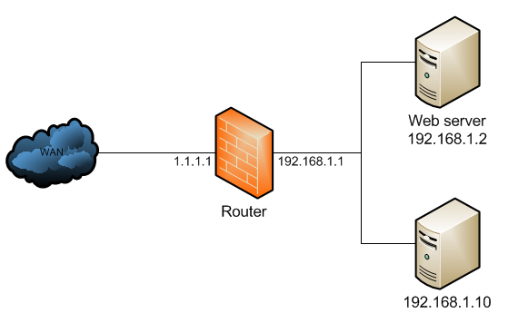
TC 3003B Implementación de redes de área amplia
NAT
Tecnológico de Monterrey, Campus Querétaro

Slide 2

Objetivo de esta sesión
Estudiar e implementar los servicios NAT en los ruteadores CISCO.

Slide 3
Direcciones privadas
Son direcciones de cada clase que no están asignadas.
Las direcciones privadas pueden ser utilizadas por:
Los hosts que usan traducción de dirección de red (NAT) para conectarse a una red pública.
Los hosts que no se conectan a Internet.
En una misma red no pueden existir dos direcciones iguales, pero sí se pueden repetir en dos redes privadas que no tengan conexión entre sí o que se conecten mediante el protocolo NAT (Network Address Translation - Traducción de Dirección de Red).
Las direcciones privadas son:
Clase A | 10.X.X.X | 10.0.0.0 a 10.255.255.255
Clase B | 172.16.X.X – 172.31.X.X | 172.16.0.0 a 172.31.255.255
Clase C | 192.168.X.X | 192.168.0.0 a 192.168.255.255

Slide 4
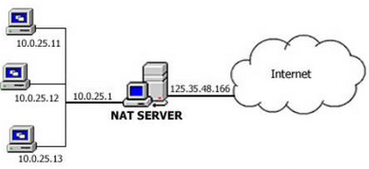
NAT
(Network Address Translation)
Utilizado para permitir a los hosts, que utilizan direccionamiento privado, acceder los servicios de Internet.

Slide 5
NAT
(Network Address Translation)
Su uso más común es permitir utilizar direcciones privadas para acceder a Internet.
Las direcciones privadas se pueden utilizar junto con un servidor de traducción de direcciones de red (NAT) para suministrar conectividad a todos los hosts de una red que tiene relativamente pocas direcciones públicas disponibles.

Slide 6
NAT
(Network Address Translation)
Si el número de direcciones privadas es muy grande puede usarse solo una parte de direcciones públicas para salir a Internet desde la red privada. De esta manera simultáneamente sólo pueden salir a Internet con una dirección IP tantos equipos como direcciones públicas se hayan contratado.

Slide 7
Configuración de NAT
Definir un pool de direcciones globales (públicas) que serán asignadas cuando sean necesarias.
ip nat pool Nombre dirIP-inicial dirIP-final netmask MáscaraSubneteo
Definir una ACL estándar (defino las direcciones IP privadas que tienen permiso a ser traducidas):
access-list Número permit dirIP-inicial WildMask_ACL
Establecer la traducción de direcciones utilizando:
Una lista de control de acceso.
Una dirección IP de traducción estática.
ip nat inside source { list {Número | Nombre} pool NOMBRE [overload] | static IP-local IP-Global }

Slide 8
Configuración de NAT
Especificar las interfaces interiores y exteriores, es decir, vamos a especificar si haremos nateo interno o externo.
interface Tipo-Número
ip nat inside
Todas las interfaces que tengamos configuradas en nuestra red local.
interface Tipo-Número
ip nat outside
Todas las interfaces que tengamos configuradas con un proveedor de servicios (ISP), ya que por ahí va a salir la traducción del direccionamiento privado a público.

Slide 9
Configuración de NAT
Traducción de direcciones con una ACL
Establecer la traducción dinámica de direcciones utilizando una lista de control de acceso (ACL) definida.
NAT (Network Address Translation): Traducción dinámica uno a uno, por cada dirección IP privada se asignará una dirección IP pública.
ip nat inside source list {Número | Nombre} pool NOMBRE
PAT (Port Address Translation) / NAT overloading: Traducción dinámica de muchas direcciones IPs privadas contra una o pocas direcciones IP públicas para salir al exterior.
ip nat inside source list {Número | Nombre} pool NOMBRE overload
Se utiliza la palabra reservada overload para poder llevar a cabo una traducción de muchas direcciones IP privadas con una o pocas direcciones IP públicas y para la traducción se utiliza el puerto (puerto generado de manera dinámica y aleatoria arriba de 1024 y hasta 2¹⁶ = 65536).

Slide 10
Configuración de NAT
Traducción de direcciones con una dirección IP estática
Establecer la traducción estática de direcciones de uno a uno, es decir, para traducir una dirección IP privada por una dirección IP pública. Reservado para dispositivos fijos como un servidor, una cámara, un dispositivo de IoT, etc).
ip nat inside source static IP-local IP-Global

